Slide 1
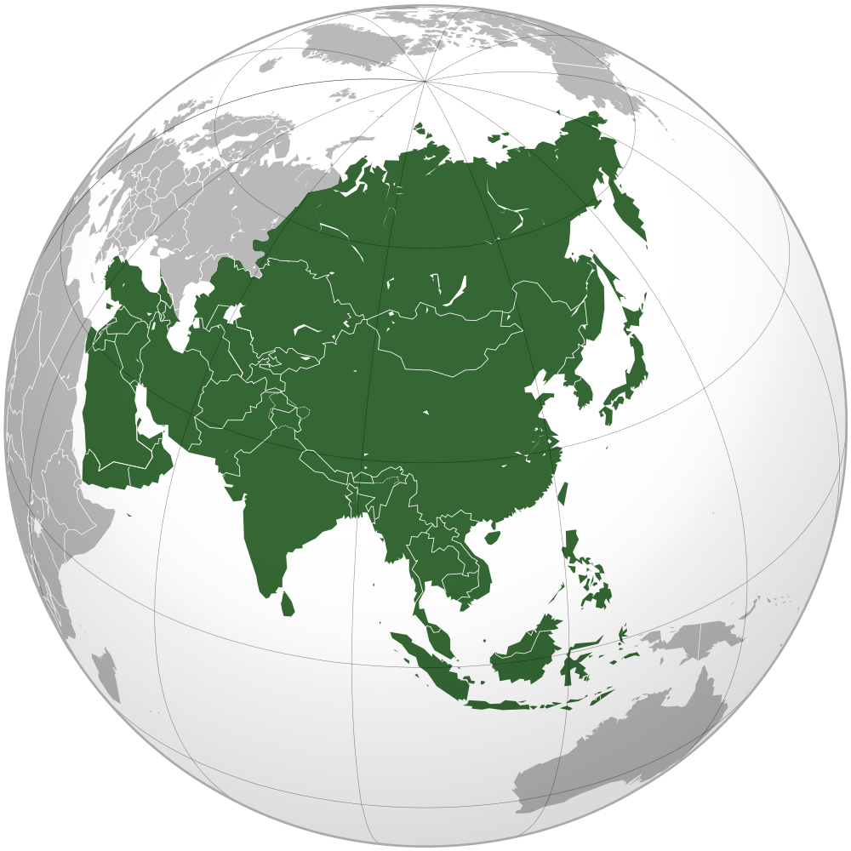
Загальна характеристика Азії. ЕГП країн.
Кременчугська Т.С..
Учитель географії Світлодарського НВК

Slide 2
Азія сьогодні
Кількість суверенних дерав | 48
Площа | 1/3 земної поверхні
Населення | 4,5 млрд . осіб
Найбільші за площею | Росія, Китай
Найбільші за населенням | Китай, Індія
Найменьша держава | Сингапур
Республік | 29
Конституційних монархій | 6
Абсолютних монархій | 6

Slide 3
Особливості регіону
Перші світові цивілізації та держави:
Межиріччя Тигру та Євфрату
Індо-Гангська низовина
Долина Хуанхе
Перська імперія
Арабська держава
Османська імперія
Виникнення світових релігій
30% площі світу, 60% населення

Slide 4
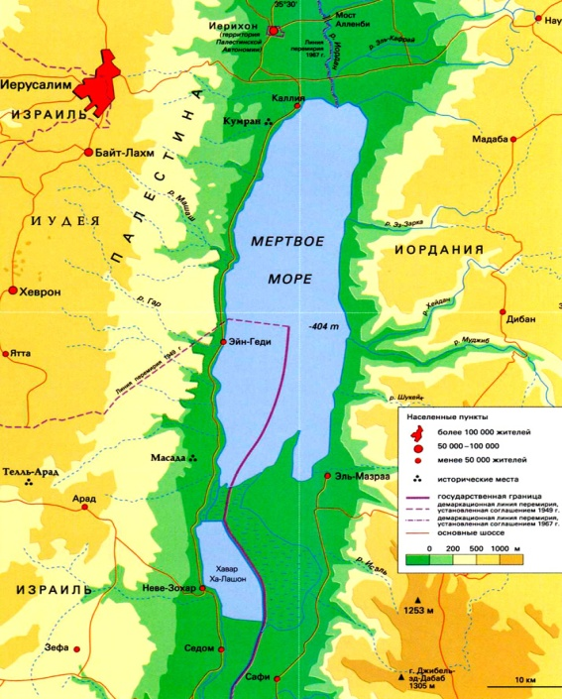
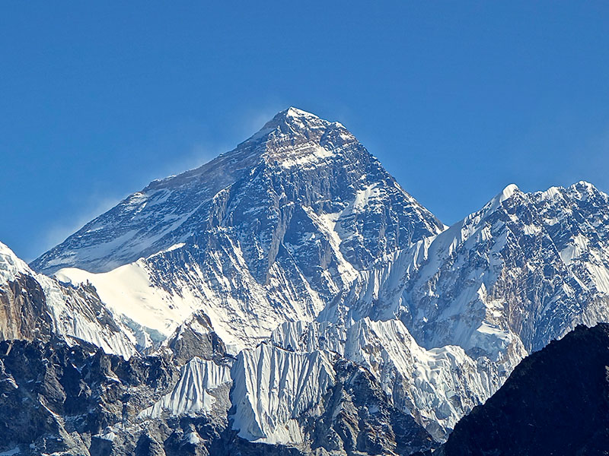
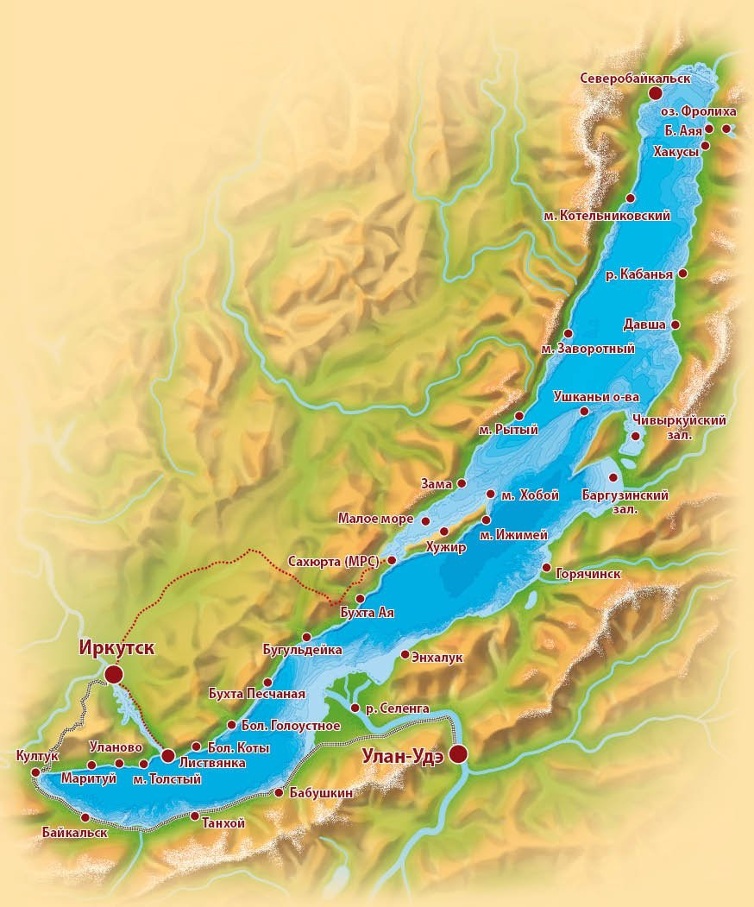
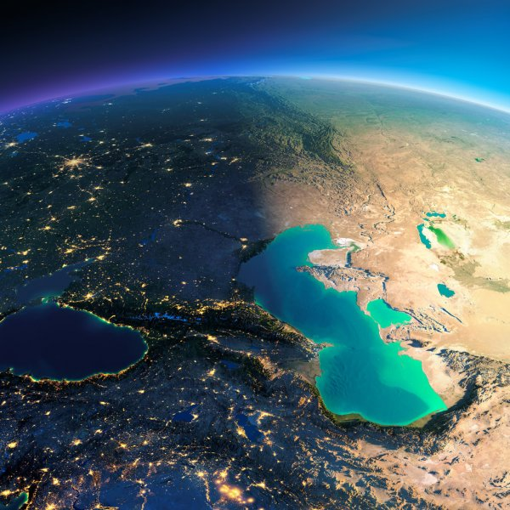
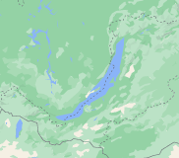
Рекорди планети в регіоні
Джомолунгма (Еверест)
Рівень берегу Мертвого моря
Озера Байкал, Каспійське

Slide 5
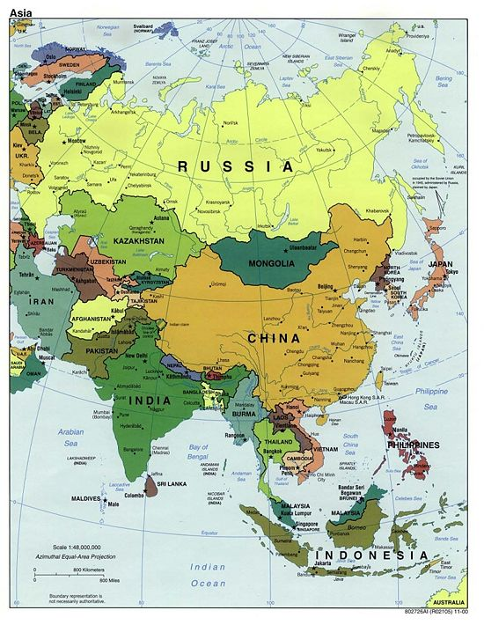
Особливості ЕГП країн
Приморське положення (більшість)
Кордони: важкодоступні природні рубежі
Глибинне положення і віддаленість від торговельних шляхів окремих держав

Slide 6
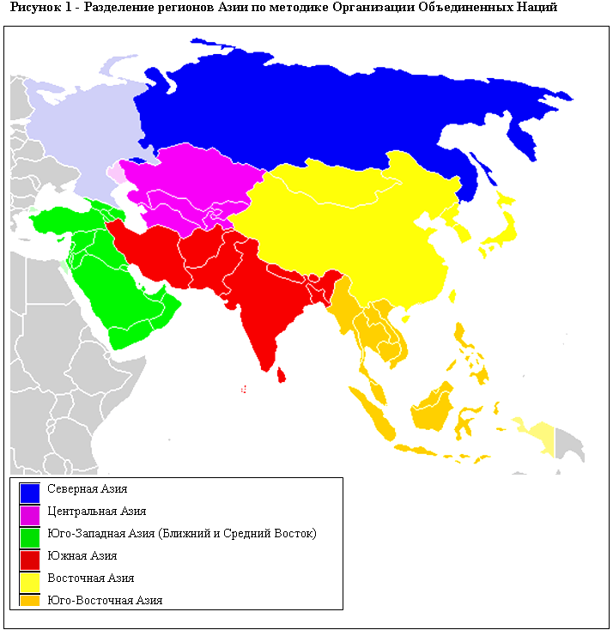
Регіональний поділ Азії
Північна
Центральна
Південно-Західна
Південна
Східна
Південно-Східна

Slide 7
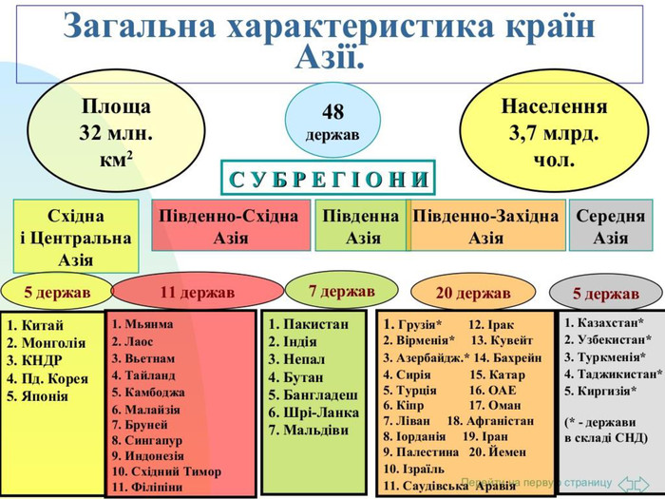
4,5 млрд. осіб

Slide 8
Політична карта: країни – монархії
Конституційні
Японія
Малайзія
Таїланд
Бутан
Йорданія
Камбоджа
Абсолютні
Саудівська Аравія
ОАЕ
Катар
Кувейт
Бруней
Оман

Slide 9
Політико-географічні особливості регіонів
Західна Азія | Осередок зародження історії людства, винайдення алфавіту; Нині найбільш суперечливий та економічно неоднорідний; Чинники сучасного розвитку: - нафта - етнічні та релігійні конфлікти - Світове перехрестя - Провідна роль держави в економіці
Центральна Азія | - Від Монголії до Казахстану - Кочеві народи - Пострадянські країни
Південна Азія | - Від Гімалаїв до Індійського океану - Британські колонії в минулому: Індія, Пакистан, Бангладеш, М’яма, Шрі-Ланка
Південно-Східна Азія | - На перетині між цивілізаційних комунікацій Арена чисельних суперечок за сфери впливу - осередки імміграції, захоплень - колонії Португалії, Голландії, В.Б., Франції, Італії у минулому - “гарячі точки”: “золотий трикутник”(Китай, Лаос, М’яма) - наркомафія
Східна Азія | Ядро азійсько-тихоокеанського регіону Далекосхідний “трикутник”: Японія – Китай – РК Формування науково-виробничих комплексів, банківських систем геополітичне протистояння: КНДР – РК, Китай – Тайвань, Японія - РФ

Slide 10
